Slide 1
용역 과제 계획서
- 카덱스 전시회 UAV/UGV 모의 시뮬 개발 -
2026. 6. 24
㈜그래피카

Slide 2
1. 개발 개요 및 범위
1) 개발 개요
개발 목적
카덱스 전시회 UAV/UGV 모의 시뮬레이션 개발
개발 기간
2026.06.01 ~ 2026.9.30 (총 5 개월)
개발 비용
100,000,000원 (일억원)
2) 개발 내용 및 범위
항목 | 주요 개발 내용 및 범위
S/W | 8개 시나리오 별 시뮬레이션 개발 작전환경(야지)모델 렌더링 UAV 원격 제어 및 실시간 영상 시작화 적 특장 부대 병력 및 낙하산 모델 Spwan UGV 목적지 좌표 정보 수신 / UGB 이동 및 실시간 영상 시각화 매복지역 아군 병력 Spwan 아군 병력 이동 및 매복 모사 UGV 원격 사격 실시 및 적군 이동 RCWS 사격/피격 효과 모의, 적 섬멸
S/W | 모의 훈련 환경 모델링 ( 1 Km x 1 Km )

Slide 3
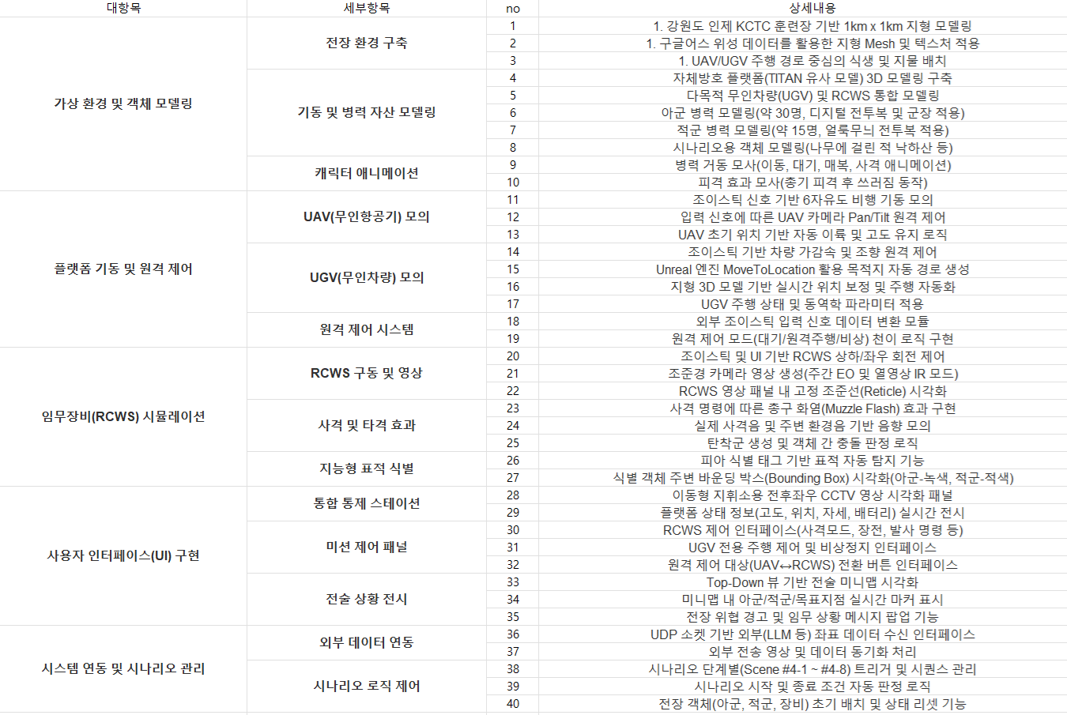
2. 주요 개발 항목

Slide 4
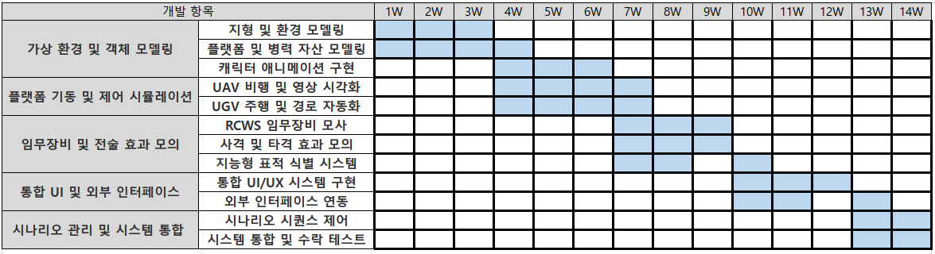
3. 개발 일정 (WBS)

Slide 5
4. 용역 산출물

Slide 6
5. 개발 용역 단가
중급 | 고급 | 특급
6,595,950 | 8,102,735 | 9,102,866
■ 개발 용역 비용 : ￦ 435,000,000 (부가세 별도)

